Slide 1
HTML5 储存技术
2016 / 03 / 17

Slide 2
H5之前如何实现存储
Cookies诞生。。
http请求头上会带着
大小4K
主Domain污染

Slide 3
H5存储目标
解决4K的大小问题
解决请求头常带存储信息的问题
解决关系型存储的问题
跨浏览器

Slide 4
H5的几种存储
本地存储（localstorage && sessionstorage）
离线缓存（application cache）
IndexDB 和 Web SQL

Slide 5
H5的本地存储
API
localstorage && sessionstorage
存储方式
key → value
过期
永久存储，永不失效，除非手动删除
大小
官方给出的文档是，每个域名5M

Slide 6
H5的本地储存
Localstorage API介绍
getItem
setItem
removeItem
Key
clear

Slide 7
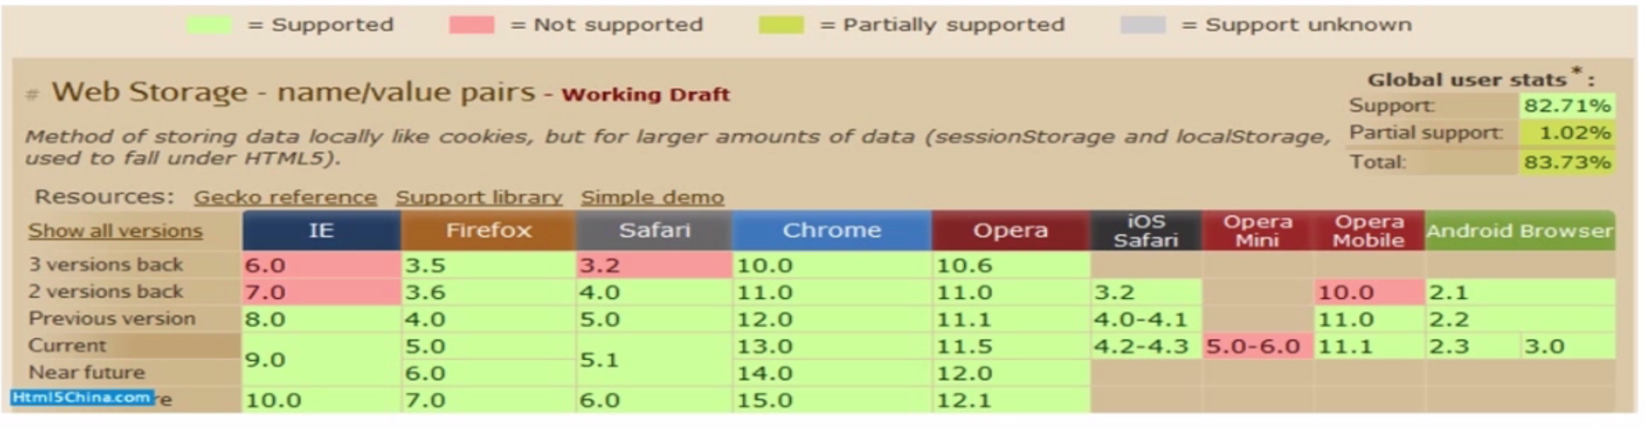
H5本地存储兼容性

Slide 8
本地存储使用限制
存储更新策略，过期控制
子域名之间不能共享存储数据
超出存储大小之后如何存储
Server端如何取到

Slide 9
IndexDB
一种能在浏览器持久地存储结构化数据的数据库，并且为web应用提供了丰富的查询能力。
存储结构
IndexDB是按域名分配独立空间，一个独立域名下可以创建多个数据库，每个数据库可以创建多个表

Slide 10
Web SQL
浏览器的本地数据库
占用资源少、处理速度快
三个核心方法
openDatabase：使用现有数据库或新建
transation：事务提交或回滚
executeSql：执行真实的SQL查询

Slide 11
Application Cache
什么是应用程序缓存（application cache）
可以让Web应用在离线的情况下继续使用，通过manifest文件指明需要缓存的资源
检测是否在线
navigator.onLine (true:在线)

Slide 12
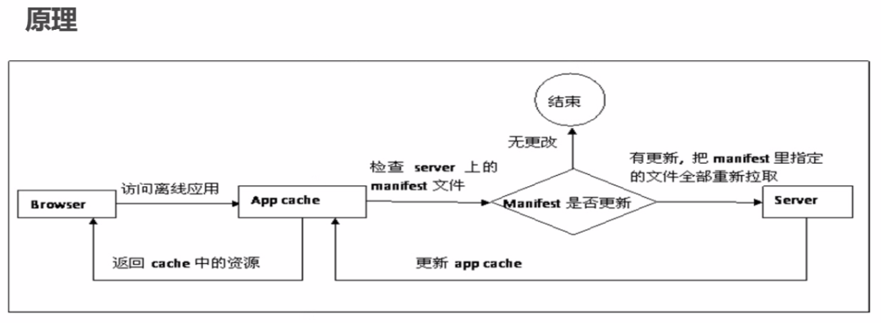

Slide 13
Application Cache 缺陷
更新需要建立在manifest文件的更新
含有manifest属性的页面被缓存
更新是全局性的

Slide 14
H5离线应用实战
新闻阅读器离线改造：
功能介绍：
读取服务器的RSS、将文章显示在主页上、
点击标题进入详情页、刷新新闻等。
离线版本：
参考：http://m.ftchinese.com/phone.html#/home

Slide 15
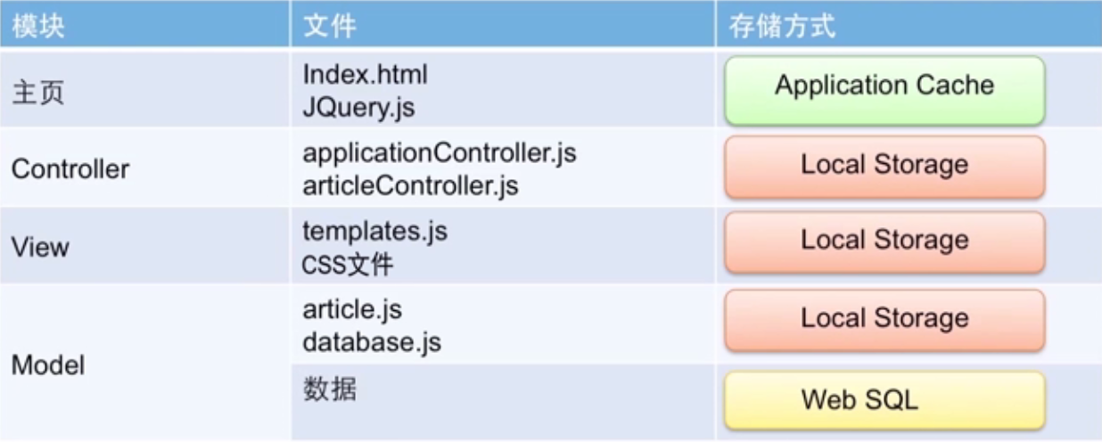
如何进行离线改造

Slide 16
Thank you

